Slide 1
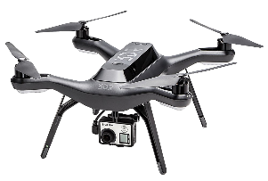
Aerial Photogrammetry
השלבים ליצירת מודל מיפוי תלת ממדי של המציאות הסביבתית באמצעות רחפנים בשיטה הפוטוגרמטרית.
מגישים:
אופיר איצקוביץ ת.ז 315097857
יקיר קוממי ת.ז 300487303
נתנאל פדואים ת.ז 203797816

Slide 2
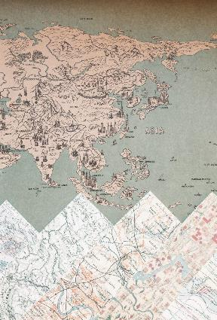
רקע תאורטי של המודל הפוטוגרמטרי

Slide 3
המודל נוצר בשנת 1480 בעקבות מחקריו של ליאונרדו דה וינצ'י על פרספקטיבה.
בשנת 1851, הממציא הצרפתי אמה לוסדט העלה את האפשרות להשתמש במצלמה שהומצאה לאחרונה (1826) בביצוע מיפויים.
בשנת 1867, האדריכל הפרסי אלברכט מדנבאואר חידש את המונח פוטוגרמטריה במאמרו Die Photometrophie" ".
כדי להבין את מטרת הפוטוגרמטריה, נפשט את המילה:
"פוטו" מתייחס לאור, "גרם" פירושו לצייר, ו"-מטריה" פירושה למדוד.
לכן למעשה, פוטוגרמטריה היא שימוש בתמונות לצורך מדידה.
למרות שהמושג הוכר במשך מאות שנים, הפוטנציאל המלא של הטכניקה לא התגלה לחלוטין עד העשור שלפני מלחמת העולם הראשונה. תמונות שצולמו ממצלמות על הקרקע שימשו להבנת פני השטח של כדור הארץ, מה שכונה לאחר מכן "פוטוגרמטריה טריטוריאלית".
פוטוגרמטריה טריטוריאלית משתמשת בנקודת ייחוס קבועה על הקרקע עם ציר המקביל לכדור הארץ, שבו ניתן לדגום קואורדינטות ומידע על מנת ליצור מודל בשלב מאוחר יותר. כלי זה פופולרי בקרב מודדי קרקע שזקוקים להכשרות מיוחדות, אך בשיטת השוואה זו לוקח יותר זמן לכסות שטח קרקע גדול.

Slide 4
למרות שהשימוש היה בעיקר צבאי עד סוף מלחמת העולם השנייה, פוטוגרמטריה אווירית הפכה לשיטת המיפוי העיקרית, במיוחד באזורים נגישים.
מהשמים, קילומטרים של שטח יכולים להיות מותאמים בתמונה באמצעות סימנים הידועים כנקודות ייחוס קרקעיות, שאותן ניתן להשתמש כדי ליצור "אורתופוטו" של השטח - מצלמות מחוברות למטוס ומכוונות אל הקרקע עם ציר אנכי (או כמעט אנכי) ולוקחות תמונות חופפות, שיכולות להיות מעובדות לתמונה אחת.
טכניקה זו נפוצה במחקרים אקולוגיים, ביערות ובמיפוי.
הטכניקה יכולה למדוד מספר נקודות בו-זמנית כמעט ללא הגבלה על מספר נקודות טריאנגולציה.
פוטוגרמטריה הינה הוצאת מידע אמין על אובייקטים פיזיים ועל הסביבה עצמה ע"י תהליך הקלטה, מדידה ועיבוד של תמונות מצולמות, פענוח שדרים של קרינה אלקטרומגנטית, שימוש בלידאר ועוד.
בעיקר משמש למיפוי טופוגרפי אך בשנים האחרונות הטכניקה מיושמת גם בתחומי הארכיטקטורה, תעשייה, זיהוי פלילי, תת ימי, תרופות, גאולוגיה ועוד עקב יכולות מיפוי נתוני סקר תלת מימד מדויקים.

Slide 5
DTM = Digital Terrain Model
המודל נועד לספק ייצוג מדויק של פני השטח, כולל תכונות טופוגרפיות כגון גובה, מדרונות ואגני מים.
המודל מאפשר ניתוח מדויק של מאפייני השטח, תכנון תשתיות ומסייע בניתוח מדויק של תהליכים טבעיים, על ידי התמקדות בפני השטח החשופים באזור ספציפי.
תכנון חוות רוח
ניתוח טופוגרפיה קרבית
ניתוח זרימת מים
DTM משמש לתכנון חוות רוח על ידי ניתוח גובה ושיפועים, מה שעוזר לזהות אזורים אידיאליים להצבת טורבינות רוח.
בתחום הצבאי, DTM משמש לתכנון מבצעי, הכנת שטח קרבי וניתוח קווי ראייה ושדה אש.
המודל משמש לניתוח תנועת מים על פני השטח, לזהות נתיבי זרימה אפשריים של נגר עילי, למנוע הצפות ולנהל מערכות ניקוז.
תכנון מאגרי מים וסכרים
תכנון מערכות השקיה
באמצעות ניתוח פני השטח ניתן לתכנן מיקום אידיאלי לבניית מאגרי מים או סכרים, תוך חישוב היכולת של השטח לאגור מים בצורה יעילה.
המודל מאפשר לתכנן מערכות השקיה בשדות חקלאיים בהתבסס על הטופוגרפיה של הקרקע. התכנון מסייע להבטיח פיזור מים אחיד בשטח ולמנוע הצפות או אובדן מים.

Slide 6
DSM = Digital Surface Model
המודל נועד לספק ייצוג מדויק של פני השטח עצמם, כולל בניינים, צמחייה ועוד.
הוא מאפשר ניתוח סביבתי ומדידה של עצמים על פני השטח, תכנון אורבני, תכנון תשתיות תקשורת, מיפוי סביבתי וגיאו-מרחבי.
תכנון עירוני
קווי ראייה
בחינת השפעות המבנים הקיימים על התכנון העירוני, מאפשר לנתח את גובה המבנים, הצל המוטל והשפעתם על הנוף העירוני.
תכנון תשתיות - אנטנות, מצלמות חכמות ומגדלי תקשורת ע"מ לוודא אי הפרעה לשדה הראייה והקליטה.
תכנון מסלולים
מדידת נפחים
מסייע בתכנון מסלולי תחבורה כבישים ומסילות רכבת.
מאפשר למדוד נפח עצמים על פני השטח כגון עצים ומבנים, משמש לחקלאות, בנייה ומחקרים גיאוגרפיים.

Slide 7
השלבים ליצירת המודל הפוטוגרמטרי

Slide 8
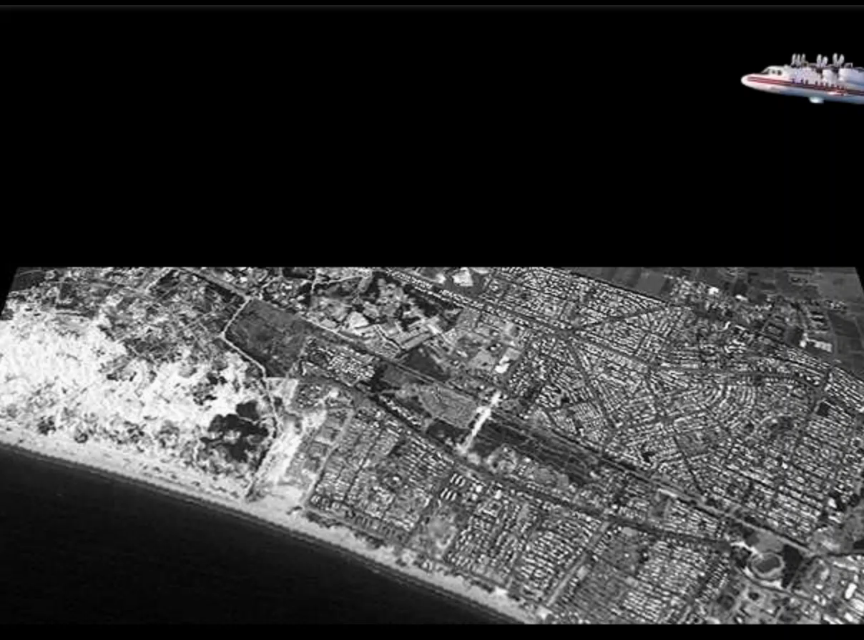
01
צילום רצף תצלומים בעלי חפיפה בין כל צמד תמונות.
חפיפה אידיאלית בין כל צמד תמונות הינה לפחות 60%.

Slide 9
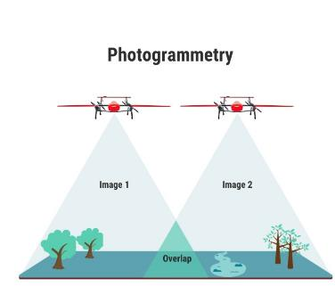
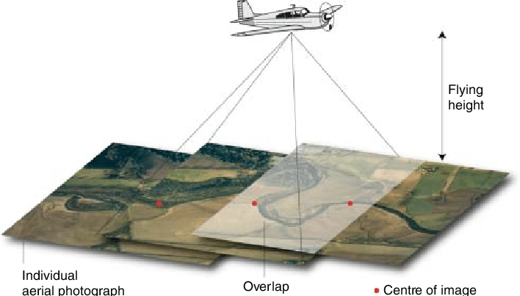
02
מציאת קואורדינטות משותפות בתמונות וביצוע חיבור ביניהן.
בשלב זה נוצר גם האורתופוטו - תמונה אורתוגרפית המשלבת את כל התמונות.

Slide 10
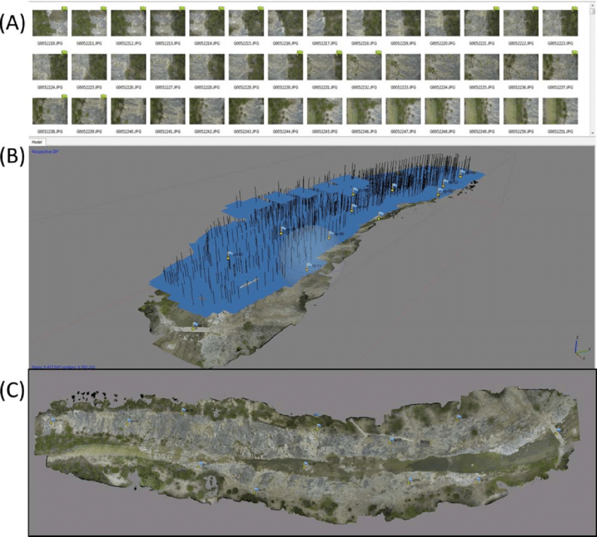
03
מבצעים התאמה של התמונות על פי הקואורדינטות הגיאוגרפיות שנאספו בשטח ויוצרים מאגר נקודות, כך שהמודל שנוצר יתאים למערכת קואורדינטות אמיתית.
תהליך זה חיוני כדי להפוך את המודל הפוטוגרמטרי לשמיש במערכות GIS.

Slide 11
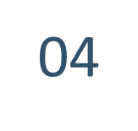
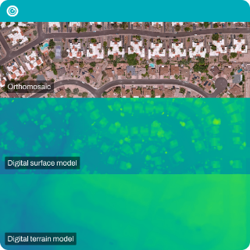
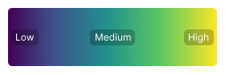
לאחר יצירת מאגר הנקודות, המידע מעובד ליצירת מודל תלת ממדי מלא של השטח.
התוכנה מחשבת את הגבהים, המרחקים והזוויות לכל נקודה בשטח, ומייצרת את המודל הסופי.
בתמונה ניתן לראות הפרשי גבהים באמצעות דיגיטליזציה של צבעים בשיטת *Viridis – פני השטח עצמם בצבע ירוק,
הצבע הכחול מסמן ירידה בגובה פני השטח בעוד הצבע צהוב מסמן על עלייה בגובה פני השטח.
*שיטת VIRIDIS – שיטה לשיפור קריאת מפות באמצעות צבעים המתאימים גם עבור אנשים בעלי עיוורון צבעים.

Slide 12
הפתרון הפוטוגרמטרי בשטח אורבני של בניינים

Slide 13
אתגרים עיקריים ביצירת המודל הפוטוגרמטרי בשטח אורבני:
מכשולים בשטח
מבנים גבוהים וצפופים
עצמים כמו עצים ובניינים עלולים להסתיר חלק מהשטח בצילום האווירי.
בשטח עירוני עם בניינים צפופים וגבוהים, יש צורך בדיוק גבוה מאוד כדי להבטיח את תקפות המדידה.
עצמים בעלי צורות שונות
פענוח מימדי עצמים
עצמים בעלי צורה ייחודית מצריכים טיפול נוסף מיוחד במודל כגון גינות משחקים, פארקי שעשועים ועוד.
הבנת מבנה הגופים המצולמים – גובה, היקף, עומק, רוחב וצורת המבנה כגון אנדרטאות, קניונים, בנייני מגורים ועוד.
ניהול מידע
כמות גדולה מאוד של נתונים אותם צריך לעבד, לנתח ולשמור בDB ולשלוף במהירות.

Slide 14
פתרונות ליצירת המודל הפוטוגרמטרי בשטח אורבני
רחפנים עם מצלמות מתקדמות: רחפנים מצוידים במצלמות ברזולוציה גבוהה ובטכנולוגיות כמו LiDAR יכולים לספק נתונים מדויקים יותר, במיוחד בשטחים צפופים.
שימוש ברחפנים מרובים: שימוש בכמה רחפנים בו זמנית יכול להאיץ את תהליך הצילום ולהבטיח חפיפה מדויקת.
שימוש בתוכנות עיבוד מתקדמות לעריכת תמונות: מקטינות את השפעת ההשתקפויות או בעיות אור בתמונות.
נקודות בקרה גאודטיות: הנחת נקודות בקרה בשטח שהן ידועות ומדויקות על מנת לעזור בתהליך הגיאורפרנסינג ומשפרות את הדיוק הכללי של המודל.
שילוב נתוני לווין: שילוב נתוני לויין משפר את המידע הקיים.
שימוש במקורות נוספים: שימוש בנתוני עזר כמו תכנון עירוני או במודלים תלת מימדיים קודמים קיימים של השטח הנסרק.
ביצוע תיקונים לאחר עיבוד עריכת המודל: ביצוע תיקונים באופן ידני למודל לאחר עיבוד כמו הסרת עיוותים הנגרמים מעצמים גבוהים או שאינם אחידים בשטח.
בדיקות מדידה: ביצוע בדיקות נוספות בשטח כדי לוודא שהמודל מדויק ככל האפשר.
זוויות צילום משתנות: צילום מכל הכיוונים (למעלה, למטה, ובצדדים) כדי ללכוד את כל הפרטים.
דחיסת נתונים: על מנת לטפל במידע באופן האופטימלי מחלקים את המידע לשכבות ומשתמשים באלגוריתמי דחיסה ע"מ לשלוף רק את המידע הרצוי בכל שלב.

Slide 15
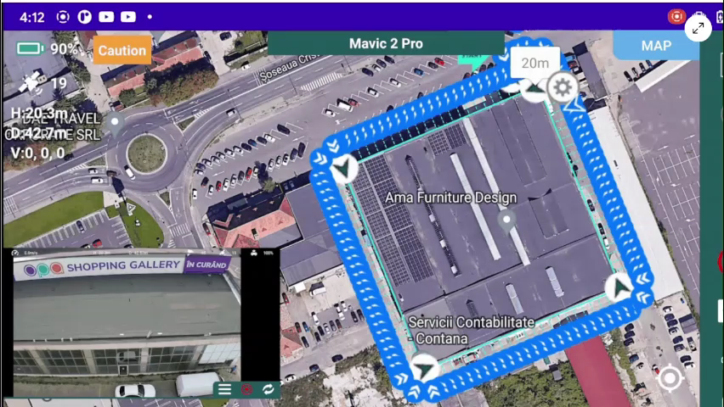
בסרטון ניתן לראות דוגמה לרחפן הממפה בניין בצורה מדויקת

Slide 16
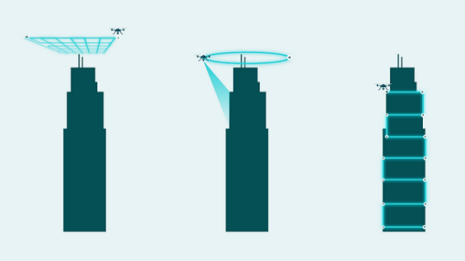
בתמונה ניתן לראות את השלבים בהם רחפן ממפה בתלת מימד בניין קומות:
מתחיל במיפוי שטח הבניין מלמעלה (משמאל),
מיפוי היקפי של הבניין (במרכז)
ולבסוף מיפוי פרטני של כל הקומות, קומה אחר קומה (מימין)

Slide 17
הפתרון הפוטוגרמטרי בשטח חקלאי

Slide 18
אתגרים עיקריים ביצירת המודל הפוטוגרמטרי בשטח חקלאי:
איכות התמונות
תנאי מזג אוויר משתנים
בשטח חקלאי עשויה להיות תזוזה של אובייקטים עקב מזג אוויר מה שעלול להרוס את איכות התמונות ולהקשות על ההשוואה בין התמונות לצורך יצירת המודל.
רוחות חזקות, גשם או ערפל יכולים להשפיע על איכות התמונות ועל איכות התמונות ועל יכולת הרחפן לטוס.
קשיים בניתוח תצלומים
הגבלות על שטחי הטסה
המודל רגיש לשגיאות ואי ודאויות, כגון רעש, נתונים חריגים ואינטרפולציות דבר היכול להשפיע נגד אמינות המודל בחפיפת התמונות מול מקורות חיצוניים.
חוקים מקומיים עשויים להגביל את השימוש ברחפנים, במיוחד קרוב לתשתיות צבאיות או ממשלתיות.

Slide 19
פתרונות ליצירת המודל הפוטוגרמטרי בשטח חקלאי
תנאי מזג אויר: ביצוע תכנון טיסות בהתבסס על נתוני מזג האויר. שימוש ברחפנים מתקדמים המצוידים בחיישנים שיכולים לתפקד בתנאי מזג אוויר לא אידיאליים (כמו מצלמות עם טכנולוגיית EIS – Electronic Image Stabilization).
תכנון מסלול מדויק: שימוש בתוכנות מתקדמות לתכנון מסלול טיסה שיאפשרו גישה לכל האזורים החקלאיים תוך התחשבות בתנאי השטח.
רחפנים קלים וקטנים: שימוש ברחפנים קלים וקטנים המיועדים לטיסות באזורים צרים או קשים לגישה כגון בין העצים בתוך יערות.
גובה טיסה: קביעת גובה טיסה נכון כדי להבטיח כיסוי טוב מבלי לפגוע באיכות התמונות.
ערוצי צילום נוספים: אפשר לסנכרן מידע מול לוויינים.
אישורי הטסה: התקשרות עם הרשויות המקומיות כדי לקבל רישיונות לטיסות במקרים הנדרשים והוצאת רישיון הטסה ייעודי.
ריבוי תצלומים: צילום מספר תמונות מכל אזור על מנת להבטיח שישנן תמונות באיכות גבוהה למרות תזוזות של אובייקטים לדוגמה רוחות.
עיבוד תמונה: שימוש בטכניקות עיבוד תמונה לשיפור את איכות התמונות לאחר הצילום, כולל תיקון תמונות מטושטשות או פגומות.

Slide 20
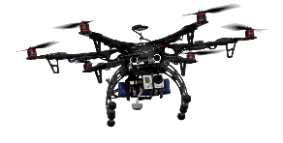
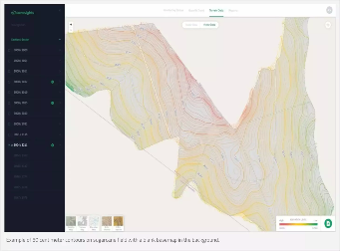
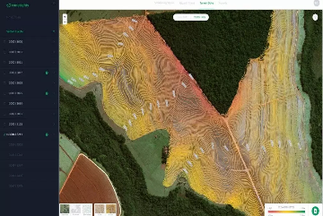
בתמונה ניתן לראות את פני השטח ההרריים בשטח החקלאי. השטחים צבועים לפי גובהם, כאשר צבע ירוק מסמן גובה נמוך, וצבע אדום מסמן גובה גבוה.

Slide 21
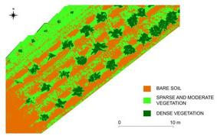
ניתן לראות את האדמה החשופה, הניצנים של היבול מול הצמחייה העבה.

Slide 22
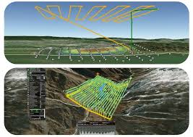
הדמיית מסלול צילום רחפן על פני שטח חקלאי

Slide 23
סקירה של רחפניים אוטונומיים ליישומים עכשוויים בארץ ובעולם

Slide 24
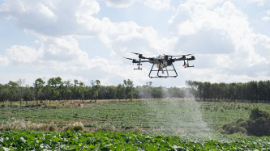
חקלאות מדייקת
ניטור יבולים: רחפנים אוטונומיים משמשים לניטור צמחים, זיהוי מחלות צמחים, חישוב כמות המים הדרושה והשקיה אוטומטית. הם מסייעים לאיכרים לזהות שינויים קטנים בצמחים מוקדם, ובכך למנוע נזקים.
מיפוי שדות: ניתן לבצע מיפוי מהיר ומדויק של שדות חקלאיים גדולים, לאסוף נתונים על מצב הקרקע והגידולים ולבצע הדמיות DTM ו-DSM לקבלת תמונה ברורה יותר של השטח החקלאי.
יישום חומרים כימיים: ברחפנים אוטונומיים ניתן להשתמש להתזת דשנים או חומרי הדברה בצורה מדויקת וחסכונית.

Slide 25
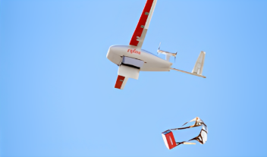
משלוחים אוטונומיים
משלוחי מזון ותרופות: חברות כמו Amazon ו-Wing עושות שימוש ברחפנים אוטונומיים לצורך משלוחים מהירים של מוצרים, מזון ותרופות ישירות לבתים. רחפנים אלו מתוכנתים להגיע למקומות ללא צורך בהתערבות אנושית.
משלוחים רפואיים במצבי חירום: ברחבי אפריקה ודרום מזרח אסיה משתמשים ברחפנים אוטונומיים להובלת דם וציוד רפואי לאזורים מבודדים שקשה להגיע אליהם באמצעות כלי רכב מסורתיים

Slide 26
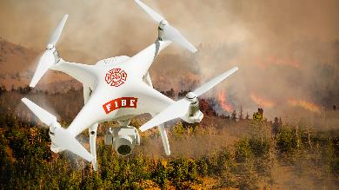
שירותי הצלה וחירום
חילוץ והצלה: רחפנים אוטונומיים יכולים לפעול באזורים מסוכנים עבור בני אדם כמו אתרי אסונות טבע, שריפות או קריסות מבנים. הם יכולים לאתר נפגעים, לספק מידע בזמן אמת ולשלוח ציוד חירום ראשוני למקומות שקשה להגיע אליהם במהירות.
זיהוי שריפות יער: רחפנים אוטונומיים מצוידים בחיישנים תרמיים יכולים לאתר מוקדי שריפות ולזהות מוקדי חום, מה שמסייע לצוותי חירום להגיע מוקדם יותר ולשלוט בשריפה.

Slide 27
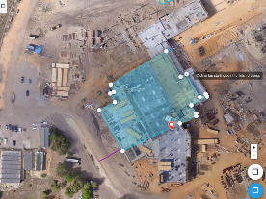
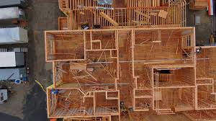
בנייה ותשתיות
פיקוח ובקרה על אתרי בנייה: ברחפנים אוטונומיים משתמשים למיפוי אתרי בנייה, ניטור תשתיות ובדיקת התקדמות העבודה. הם מספקים תמונות אוויריות מדויקות של האתרים ויכולים לסייע במעקב אחר תקלות או עיכובים.
תחזוקת תשתיות: ברחפנים משתמשים לבדיקת קווי חשמל, בדיקות צנרת, גשרים, צינורות נפט וגז ותשתיות נוספות. הם יכולים לאסוף נתונים מדויקים ולבצע סריקות מבלי לסכן את חיי העובדים.

Slide 28
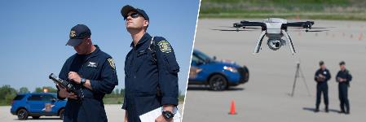
ביטחון פנים ואכיפת חוק
מעקב גבולות: רחפנים אוטונומיים מצוידים במצלמות טרמיות וחיישנים שונים המשמשים למעקב אחר גבולות מדיניים ולאתר תנועות חשודות, כגון הברחות או ניסיונות חדירה בלתי חוקיים.
מעקב אחר פשיעה: רחפנים אוטונומיים משמשים למעקב אחרי נמלטים מרשויות החוק לצורך שמירת קשר עין רציף.
ניתוח זירות פשע: תצלומי רחפן יכולים לתת ממצאים נוספים על זירת הפשע מזווית עילית.

Slide 29
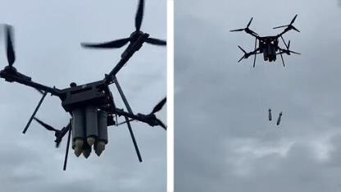
שימושים צבאיים
איסוף מודיעין: רחפנים אוטונומיים בשימוש צבאות רבים ברחבי העולם לצורכי איסוף מודיעין, סיור וניטור אזורים מסוכנים מבלי לסכן חיילים.
תקיפות ממוקדות: רחפנים מצוידים בטכנולוגיות מתקדמות יכולים לבצע תקיפות ממוקדות באזורים שבהם קשה להגיע באופן פיזי.

Slide 30
Resources
https://lumenandforge.com/photogrammetry-history-and-modern-uses/
https://web.archive.org/web/20170830062535/https://www.cices.org/pdf/P%26RSinformation.pdf
https://en.wikipedia.org/wiki/Photogrammetry#cite_note-1
https://www.hammermissions.com/post/drone-photogrammetry-for-building-inspections
https://www.ofek-air.com/technologies/lidar/
https://isprs-annals.copernicus.org/articles/X-1-W1-2023/1007/2023/isprs-annals-X-1-W1-2023-1007-2023.pdf
https://gisgeography.com/dem-dsm-dtm-differences/
https://www.dronegenuity.com/aerial-photogrammetry/
https://www.yl-invest.co.il/articles/item/61/
https://www.youtube.com/watch?v=qs2VeyzRMzQ&ab_channel=Stanford
https://www.datumate.com/glossary/digital-surface-model-dsm/
https://cognitech.com/pros-and-cons-of-using-photogrammetry-software-for-3d-models/
https://www.linkedin.com/advice/3/what-advantages-disadvantages-using-digital-terrain-models
https://chatgpt.com/
https://www.geektime.co.il/israel-took-over-drones-trend/
https://help.geonadir.com/en/articles/8478729-is-there-a-legend-or-key-for-the-dsms-and-dtms
https://www.planetwatchers.com/latest/crop-free-digital-terrain-model-for-precision-agriculture-2020-10-20/

